Slide 1



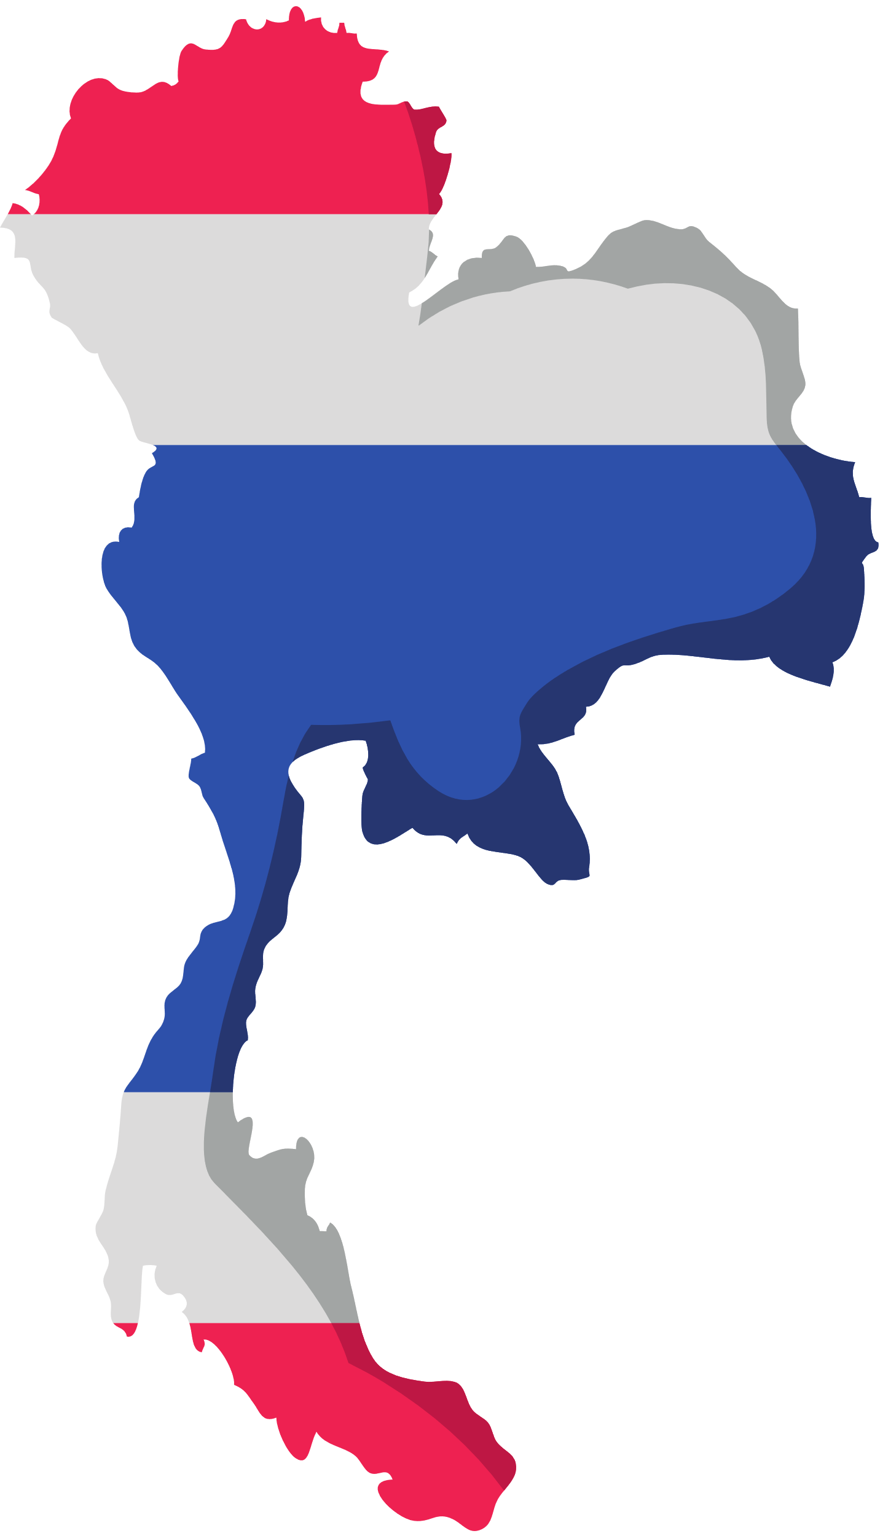




เกมตอบปัญหา
เรียนรู้ประเทศไทย

Slide 2

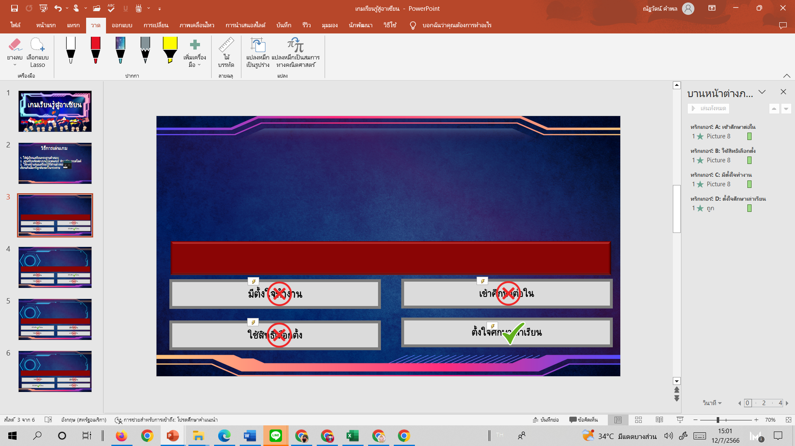



วิธีการเล่นเกม
1. ให้ผู้เรียนเตรียมกระดาษคำตอบหรือตอบปากเปล่า
2. ครูเตรียมข้อสอบบนโปเจคเตอร์ ห้ามเปิดสไลด์ให้เห็นเฉลย
3. ให้กดนำเสนอเตรียมไว้ที่ด้านล่างขวา เพื่อไม่ให้นักเรียนเห็นเฉลย
4. เมื่อนักเรียนตอบคำถามเสร็จสิ้น เฉลยโดยคลิกที่ปุ่มตัวเลือก
ข้อความตัวเลือก

Slide 3








1
ประเทศไทยแบ่งลักษณะ
ภูมิประเทศออกเป็นกี่ภูมิภาค
6 ภูมิภาค
5 ภูมิภาค
4 ภูมิภาค
3 ภูมิภาค

Slide 4
2
ลักษณะภูมิประเทศของภาคกลาง
ส่วนใหญ่มีลักษณะเป็นอย่างไร
เป็นพื้นที่สูง
เป็นน้ำขนาดใหญ่
เป็นพื้นที่ราบลุ่ม
มีป่าไม้ขึ้นอยู่หนาแน่น

Slide 5
3
สิ่งที่ต้องพิจารณา
เพื่อเลือกแผนที่มาใช้งานคือข้อใด
สัญลักษณ์ในแผนที่
ชื่อแผนที่
มาตราส่วนแผนที่
ผู้ผลิตแผนที่

Slide 6
4
ประเทศไทยมีอาณาเขตติดต่อกับประเทศเพื่อนบ้าน ยกเว้นข้อใด
กัมพูชา
เวียดนาม
ลาว
มาเลเซีย

Slide 7
5
ภาคเหนือมีลักษณะ
ภูมิประเทศเป็นแบบใด
ที่ราบลุ่มแม่น้ำ
ที่ราบสูง
ชายฝั่งทะเลและเกาะ
ภูเขาและที่สูง

Slide 8
6
เพราะเหตุใดพื้นที่บริเวณภาคกลาง
จึงเป็นแหล่งเพาะปลูกที่สำคัญของประเทศ
. มีดินส่วนใหญ่เป็นดินปนทราย
มีฝนตกตลอดทั้งปี
เป็นที่ราบลุ่ม
และมีแม่น้ำไหลผ่านหลายสาย
มีพื้นที่ราบระหว่าง
หุบเขากว้างใหญ่ที่สุด

Slide 9
7
ถ้านักเรียนต้องการไปเที่ยวเกาะพีพี
ที่อยู่ทางภาคใต้ของประเทศไทย
ควรเดินทางไปในเดือนใด เพราะเหตุใด
ตุลาคม เพราะเป็นช่วงปลายฝนต้นหนาว
เมษายน เพราะเป็นช่วงปลอดลมมรสุม
สิงหาคม
เพราะมีอากาศเย็นสบายและแดดไม่แรง
ธันวาคม
เพราะมีวันหยุดติดต่อกันหลายวัน

Slide 10
8
บริเวณใดของประเทศไทย
ที่มีพื้นที่ป่าไม้จำนวนมากที่สุด
ภาคใต้
ภาคเหนือ
ภาคตะวันออก
ภาคตะวันออกเฉียงเหนือ

Slide 11
9
พืชในข้อใดเหมาะสำหรับปลูก
เป็นพืชเศรษฐกิจในภาคใต้มากที่สุด
ลำไย อ้อย
อ้อย กะหล่ำปลี
มันสำปะหลัง ยางพารา
ยางพารา ปาล์มน้ำมัน

Slide 12
10
แหล่งอุตสาหกรรมสำคัญ
ของประเทศไทยอยู่ในภูมิภาคใด
ภาคตะวันออก
ภาคเหนือ
ภาคตะวันตก
ภาคใต้

Slide 13

จบเกม

